Slide 1
Технология проблемного обучения
Особенности проблемного обучения
Элементы проблемного обучения
Реализация технологии проблемного обучения
Разработал к.п.н., доц. Сидоров С.В.

Slide 2
Особенности проблемного обучения
Научная основа технологии проблемного обучения – концепция проблемного обучения
Концепция проблемного обучения направлена на поиск резервов умственного развития учащихся: способности к творческому мышлению и самостоятельной познавательной деятельности.
Научное обоснование проблемного обучения дано
в 1960–1970-х гг. в работах
Т.В. Кудрявцева, А.М. Матюшкина, М.И. Махмутова
и др.

Slide 3
Особенности проблемного обучения
Суть проблемного обучения
Педагог создаёт для учащихся ситуации затруднения (проблемные ситуации) и организует…
- осознание и принятие этих ситуаций,
- решение учебной проблемы.
Учебная проблема решается в процессе совместной деятельности учащихся и учителя, но при максимальной самостоятельности учеников.

Slide 4
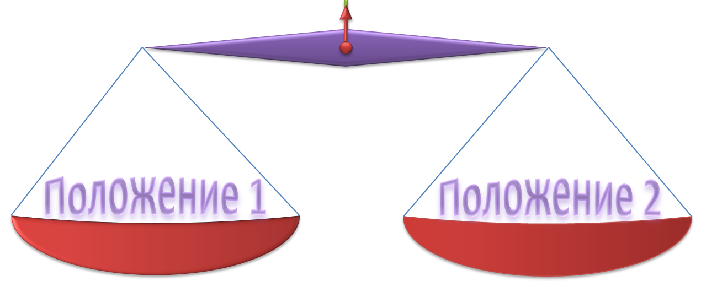

Особенности проблемного обучения
Любая проблема основывается на объективно существующих противоречиях
Проблемы не существует
Противоречия нет
Проблема существует
Противоречие

Slide 5
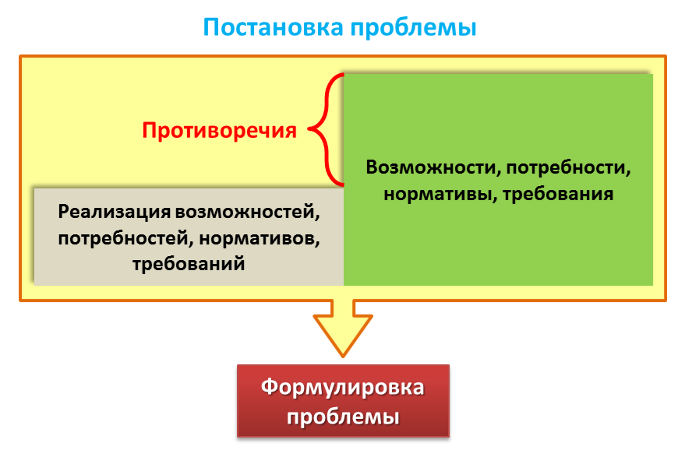
Особенности проблемного обучения
Любая проблема решается устранением противоречий, лежащих в её основе

Slide 6
Особенности проблемного обучения
Проблемная ситуация побуждает обучающегося искать новый способ действия или объяснения сложившейся ситуации
Обучающийся осознаёт, что не может достичь цели с помощью известных ему («готовых») способов
Обучающийся испытывает интеллектуальное затруднение
Посредством проблемного формулирования вопросов и задач, заданий поискового характера учитель создаёт проблемную ситуацию

Slide 7
Элементы проблемного обучения
Специфические элементы проблемного обучения:
проблемный вопрос;
проблемная задача;
проблемная ситуация.

Slide 8
Элементы проблемного обучения
Проблемный вопрос – высказывание (предположение или утверждение), содержащее проблему и требующее ответа или объяснения.
Проблемный вопрос должен требовать не воспроизведения готового, заранее известного ученику ответа, а творческого поиска, выбора верного способа решения, также стимулировать самостоятельность учащихся в оценивании изучаемой темы.

Slide 9
Элементы проблемного обучения
  Проблемная задача – задача творческого характера, требующая от обучающихся большой инициативности в суждениях, поиска не испытанных ранее путей решения.
  Является средством создания проблемной ситуации.

Slide 10
Элементы проблемного обучения
Основные функции проблемных задач :
1) являются начальным звеном в процессе усвоения;
2) обеспечивают основные условия успешности этого процесса;
3) выступают основным средством контроля для выявления уровня результатов обучения.

Slide 11
Элементы проблемного обучения
  Учебная проблемная ситуация представляет собой психическое состояние мыслительного взаимодействия студента или группы студентов с некоторой проблемой под руководством преподавателя.
Проблемная ситуация пробуждает у обучающихся познавательную потребность.

Slide 12
Элементы проблемного обучения
Компоненты проблемной ситуации
(по А.М. Матюшкину):
неизвестное достижение знаний;
познавательная потребность, побуждающая человека к интеллектуальной деятельности;
интеллектуальные данные человека, а также творческие способности и прошлый опыт.

Slide 13
Элементы проблемного обучения
Когда возникают проблемные ситуации
нехватка знаний (для решения задачи, ответа на вопрос надо приобрести необходимые знания);
новые условия (надо найти способ применения уже имеющихся знаний и умений в новых условиях);
противоречие между теоретической возможностью и практической осуществимостью;
противоречие между полученным практическим результатом и отсутствием знаний для объяснения его причин

Slide 14
Элементы проблемного обучения
Правила создания проблемных ситуаций:
задание должно основываться на тех знаниях и умениях, которыми владеет ученик;
неизвестное, которое нужно «открыть» ученику при разрешении проблемной ситуации, должно подлежать усвоению, способствовать формированию действительно важных знаний и умений;
выполнение проблемного задания должно вызывать у ученика потребность в усваиваемом знании.

Slide 15
Элементы проблемного обучения
Сравнение элементов традиционного и проблемного обучения
Виды обучения Элементы обучения | Традиционное обучение | Проблемное обучение
Учебный вопрос
Учебная задача
Учебная ситуация
?
?
?
?
?
?

Slide 16
Реализация технологии проблемного обучения
Этапы решения учебной проблемы:
1) осознание проблемной ситуации («ситуация требует разрешения, потому что…»);
2) анализ ситуации и формулирование проблемы («проблема состоит в том, что…»);
3) решение проблемы: выдвижение гипотез и обоснование путей решения, отбор наиболее логичных гипотез и их последовательная проверка, выбор способа решения;
4) проверка правильности решения проблемы («противоречие устранено, потому что…»).

Slide 17
Реализация технологии проблемного обучения
Условия эффективности проблемного обучения:
интерес обучающихся к содержанию проблемы;
посильность решения проблемы для обучающихся данного возраста, и уровня подготовленности;
практическая значимость для обучающегося информации, получаемой при решении проблемы;
активное творческое участие обучаемых в процессе решения проблемы (личное и коллективное);
диалогическое общение педагога с обучающимися, поощрение высказанных ими мыслей, гипотез.

Slide 18
Реализация технологии проблемного обучения
Основные задачи проблемного обучения в профессиональном образовании
развитие у студентов гибкости и системности мышления, творческих умений и способностей;
усвоение студентами знаний и умений, компетенций, добытых в ходе активного поиска и самостоятельного решения проблем, (эти знания, умения, компетенции более прочны, чем при традиционном обучении);

Slide 19
Реализация технологии проблемного обучения
Основные задачи проблемного обучения в профессиональном образовании
воспитание активной, творческой личности учащегося, умеющего видеть проблемы, правильно их ставить и находить нестандартные подходы к успешному их разрешению;
развитие профессионального проблемного мышления (в каждой профессии оно имеет свою специфику).

Slide 20
Реализация технологии проблемного обучения
Преимущества проблемного обучения (по сравнению с традиционным объяснительно-иллюстративным обучением):
имеет большие возможности для развития у обучающихся внимания, наблюдательности, мышления;
развивает самостоятельность обучающихся, заинтересовывает и активизирует их познавательную деятельность;
формирует опыт преодоления затруднений, уверенность в своих силах.

Slide 21
Реализация технологии проблемного обучения
Недостатки проблемного обучения (по сравнению с традиционным объяснительно-иллюстративным обучением):
требует больше времени;
выше требования к уровню педагогического мастерства преподавателя;
вызывает затруднения у обучающихся с низким уровнем способностей, предметной подготовленности и учебной мотивации.

